Slide 1
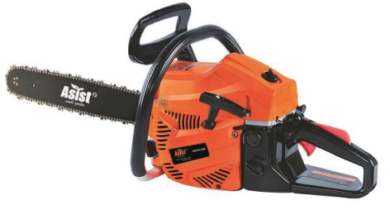

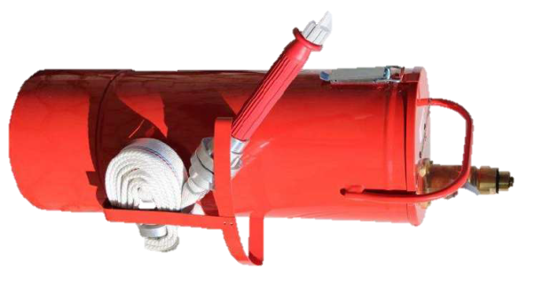

TECHNICKÉ PROSTŘEDKY
POŽÁRNÍ OCHRANY

Slide 2

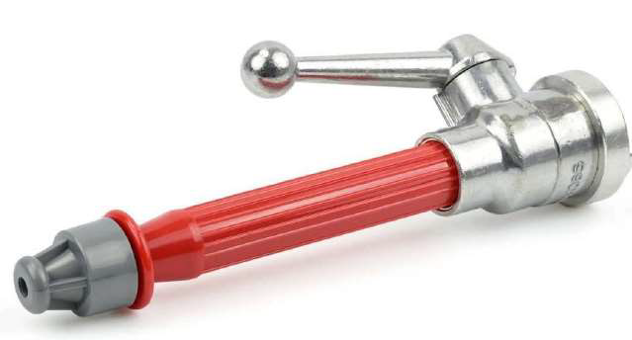
PLNOPROUDÁ PROUDNICE C
Požární proudnice C 52 je určena k hašení vodou plným nebo sprchovým proudem.

Slide 3
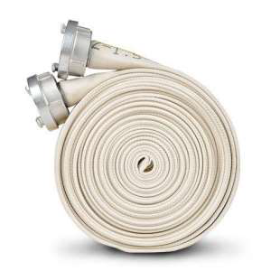
HADICE V KOTOUČI
Požární hadice umožňuje dopravu vody od cisternové automobilové stříkačky nebo požárního čerpadla k požáru.

Slide 4
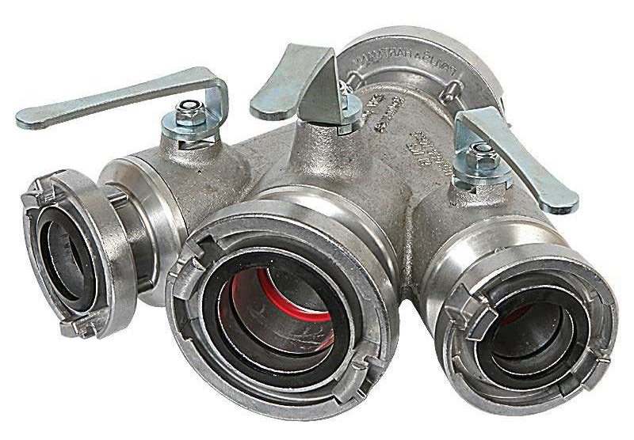

ROZDĚLOVAČ
Rozdělovač se používá k rozdělení vodního vedení B 75 na dva proudy C 52 a průchozí B 75.

Slide 5
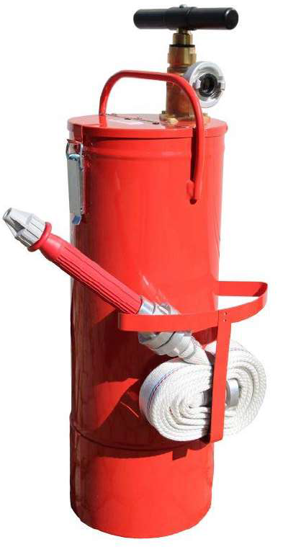

RUČNÍ STŘÍKAČKA
/DŽBEROVÁ STŘÍKAČKA/
Slouží k hašení menších ohnisek požáru v nedostupném terénu.

Slide 6
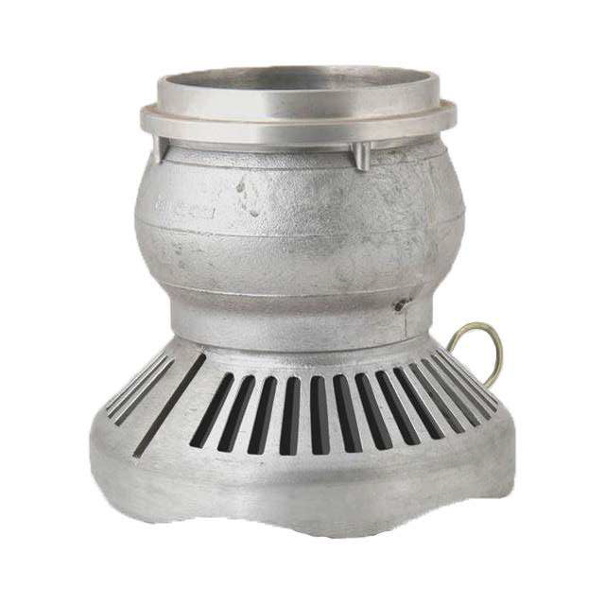

SACÍ KOŠ
Sací koš se připojuje na konec sacího vedení. Dále slouží k zachycování hrubých nečistot při sání vody z cizího zdroje k odvodnění sacího vedení.

Slide 7
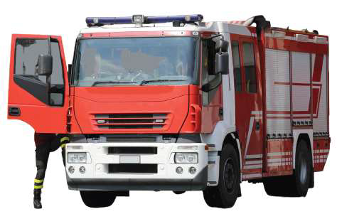

POŽÁRNÍ AUTOMOBIL /NAPŘ. CAS 25/
Slouží k dopravě hasičů, materiálu a vody k požáru.

Slide 8


SAVICE
Slouží k vytvoření přívodního vedení z otevřeného vodního zdroje.

Slide 9
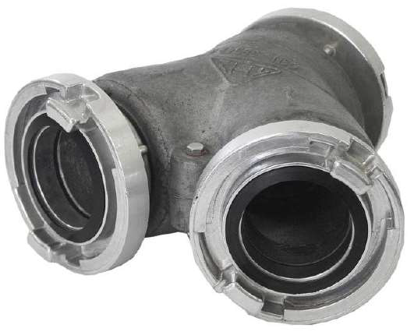
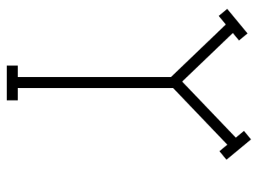
SBĚRAČ
Hadicový sběrač slouží pro dodávku vody ze dvou samostatných přívodních vedení do požárního automobilu apod.

Slide 10
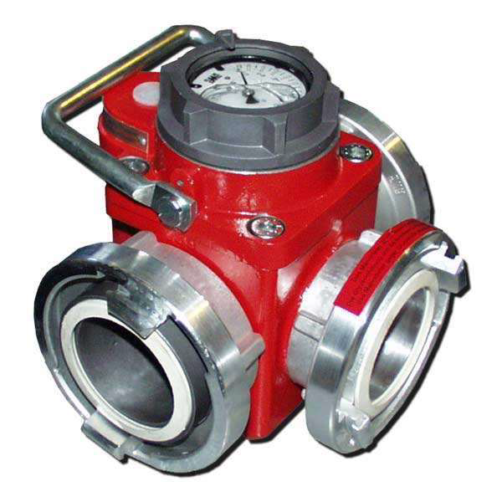

PŘETLAKOVÝ VENTIL
Chrání hadice a armatury před nadměrným namáháním tlakovými rázy.

Slide 11
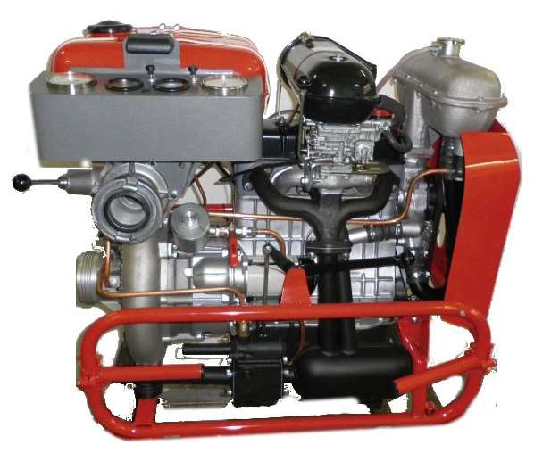

PŘENOSNÝ AGREGÁT
/NAPŘ. POŽÁRNÍ STŘÍKAČKA/
Slouží k dálkové dopravě vody od vodního zdroje k požářišti.

Slide 12
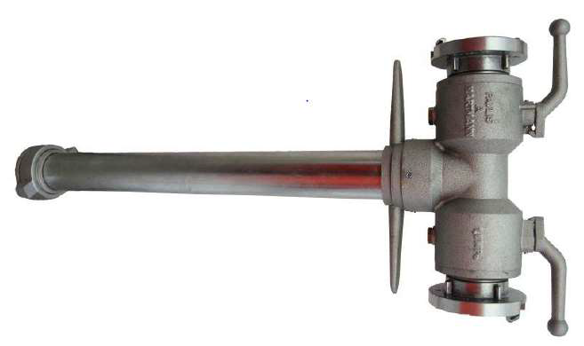
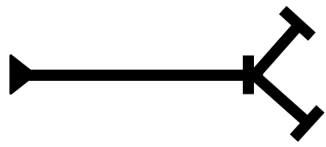
HYDRANTOVÝ NÁSTAVEC
Slouží k odběru vody z podzemního hydrantu.

Slide 13
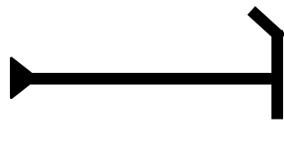
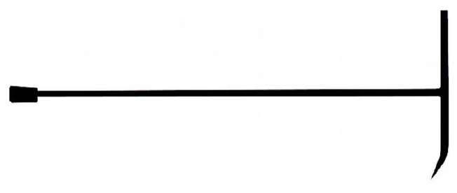
HYDRANTOVÝ KLÍČ
Slouží k otevření ventilu podzemního hydrantu.
Horní část klíče slouží k otevření poklopu podzemního hydrantu.
Spodní část klíče slouží k otevření ventilu hydrantu – puštění vody

Slide 14
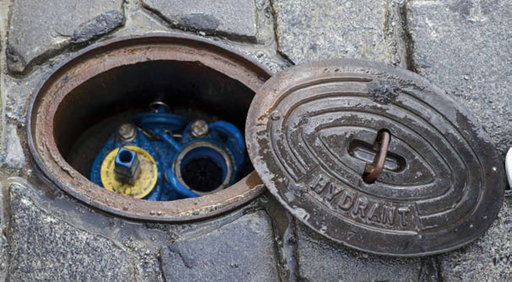
PŘIPOJENÍ HYDRANTOVÉHO NÁSTAVCE

Slide 15
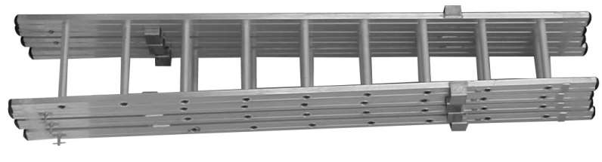
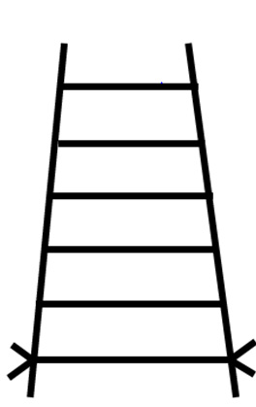
NASTAVOVACÍ ŽEBŘÍK
Používá se pro výstup do vyšších podlaží z vnější strany budovy.

Slide 16
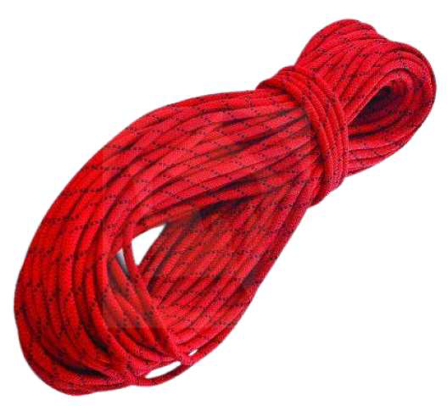
ZÁCHRANNÉ LANO
Slouží k záchraně osob, jako lano vodící, zajišťovací, nouzové zábradlí, apod.

Slide 17
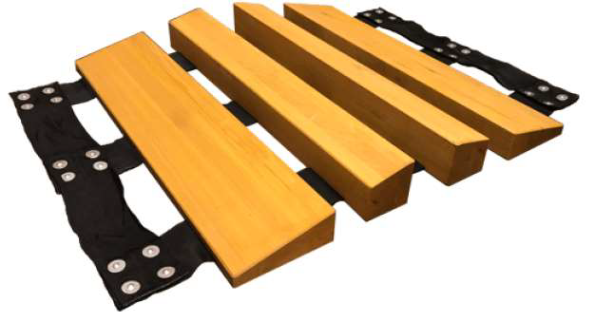

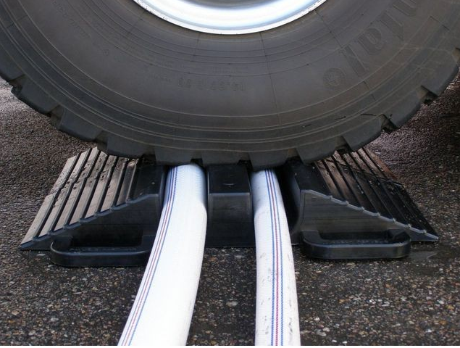
HADICOVÝ MŮSTEK
/PŘEJEZDOVÝ MŮSTEK/
Používá se k ochraně hadic před projíždějícími vozidly.

Slide 18
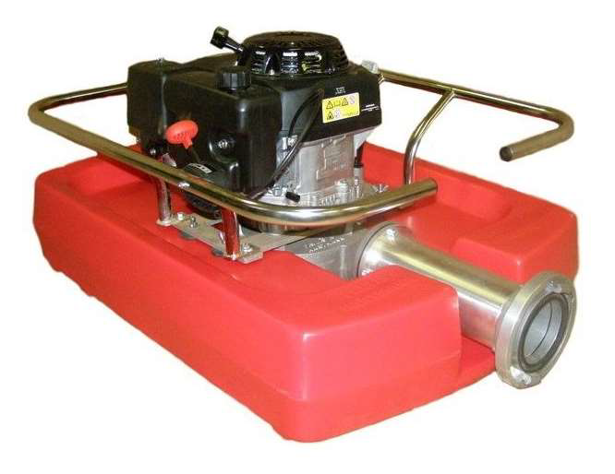

PLOVOUCÍ MOTOROVÁ STŘÍKAČKA
Slouží k čerpání vody z cizího zdroje.

Slide 19
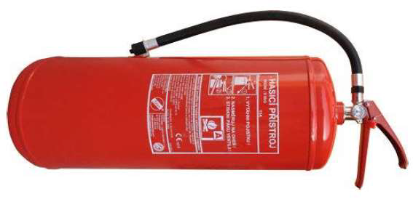

PŘENOSNÝ HASICÍ PŘÍSTROJ
Slouží k uhašení požáru v počátku hoření nebo k uhašení požáru malého rozsahu.

Slide 20

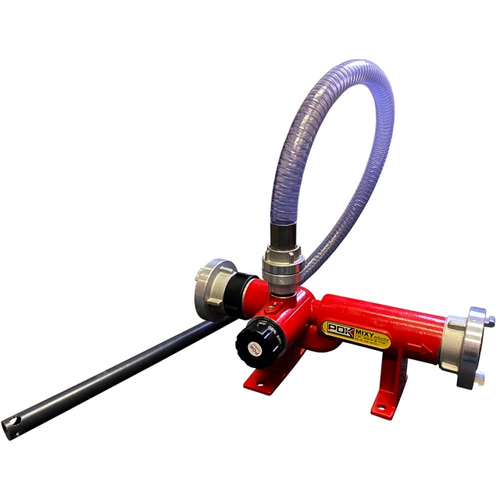
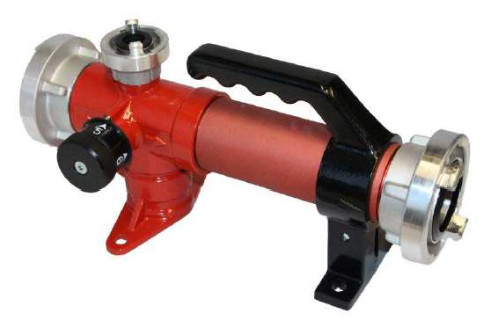
PŘIMĚŠOVAČ
Slouží k přimísení pěnidla z kanystru do hadicového vedení.

Slide 21


MOTOROVÁ ŘETĚZOVÁ PILA
Slouží k řezání dřevěných konstrukcí nebo k rozřezání popadaných stromů.

Slide 22
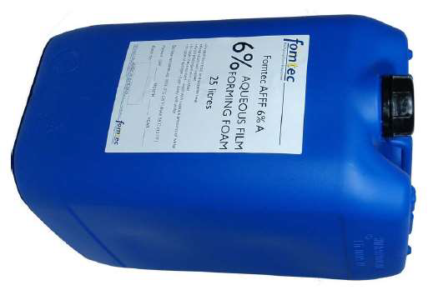

NÁDOBA /KANYSTR/ NA PĚNIDLO
Kanystr slouží k uchování pěnidla nebo jiné kapaliny.

